Slide 1

大连理工大学运载工程与力学学部
运载工程与力学学部
2019届本科毕业设计/论文动员
教务办公室 张岩
2019年2月26日

Slide 2
汇 报 提 纲
一、参加毕业设计/论文的条件
二、毕业设计/论文要求
三、毕业设计/论文时间安排
四、中期检查
五、答辩
六、学位授予
七、毕业设计/论文其他事宜

Slide 3
一、参加毕业设计/论文的条件
大连理工大学运载工程与力学学部
学生符合下列条件方可参加毕业设计（论文）：
（1）修完专业培养计划规定的全部课程（除毕业设计外），并全部获得学分。
（2）修完专业培养计划规定的绝大部分课程，未取得学分少于12学分（含12学分)。
没有获得毕业设计（论文）资格的学生，需延长修业年限。2019年7月1日以后到教务办公室办理延修手续。

Slide 4
二、毕业设计/论文要求
大连理工大学运载工程与力学学部
虚心接受教师及有关人员的指导和检查，定期向教师汇报毕业设计（论文）工作进度。
遵守纪律，保证出勤，因事、因病离岗，应事先向导师请假，否则作为缺席处理。凡随机抽查三次不到，评分降低10分。累计缺席时间达到或超过全过程的1/4者，取消答辩资格，成绩按不及格处理。
每组一次答辩最后一名，需参加二次答辩（暂定）。
独立完成规定的工作任务，不弄虚作假，不抄袭和拷贝别人的工作内容。否则毕业设计（论文）成绩按不及格处理。（学校将会组织查重）
毕业设计（论文）必须符合规范化要求（见大学生手册104页），否则不能取得参加答辩的资格。
本科毕业设计模板、任务书请使用教务处大工教发大工教发[2018]68号,2018年11月7下发的文件

Slide 5
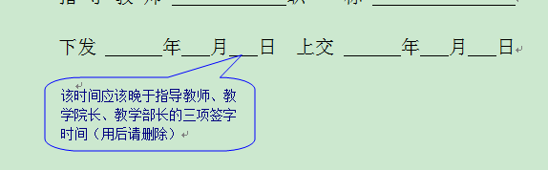
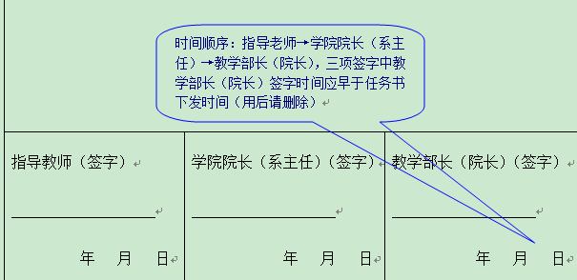
二、毕业设计/论文要求
大连理工大学运载工程与力学学部
2019 2 25 2019 6 10
2019 2 22 2019 2 25 2019 2 25

Slide 6
二、毕业设计/论文要求
大连理工大学运载工程与力学学部
（参看大工教发[2016] 29号）
1．去除本人已发表文献复制比（以下简称复制比）小于30%的毕业论文，视为通过检测，学生具有答辩资格。
2．文字复制比大于等于30%、小于70%的毕业设计（论文），由检测审定组（含指导教师，3人以上）审定是否可以参加答辩并给出修改意见，被审定为不能参加答辩的学生须继续按要求完成论文，直至毕业设计（论文）满足答辩要求。经指导教师同意，学生向所在学部（学院）提出申请，最早可在小学期最后一周答辩。

Slide 7
二、毕业设计/论文要求
大连理工大学运载工程与力学学部
3．文字复制比大于等于70%的学生，疑似有严重抄袭行为，不能参加正常答辩，继续按要求完成或重做论文，直至毕业论文满足答辩要求。经指导教师同意，学生向所在学部（学院）提出申请，最早可在秋季学期第一周答辩。如对检测结果有异议者可提出申请（附件3），由学部（学院）组织专家进行认定。
4．指导教师应登录检测系统对学生毕业设计（论文）的检测内容给出修改意见和审阅意见。
5．一次性通过检测的学生方可参评校级优秀毕业设计（论文）。

Slide 8
三、毕业设计/论文时间安排
大连理工大学运载工程与力学学部
2019年2月25日—3月1日（第1周）：
毕业设计（论文）动员周。
2019年1月7日—1月11日：
审批申请到校外做毕业设计（论文）学生的资格。
2019年4月22日—4月26日（第9周）：
学部、学院毕业设计（论文）中期检查。
2019年4月29日—5月3日（第10周）：
学校毕业设计（论文）中期检查。

Slide 9
三、毕业设计/论文时间安排
大连理工大学运载工程与力学学部
2019年5月23日—5月31日（第13、14周）：
毕业设计（论文）2次自主检测。
2019年6月3日—4日（第15周）：
毕业设计（论文）正式检测。
2019年6月10日—18日：
毕业设计（论文）评阅、答辩。
2019年7月8日—7月12日：
毕业设计（论文）质量检查、评优。

Slide 10
四、中期检查
大连理工大学运载工程与力学学部
毕业论文任务书（封面、封里题目与汇总表上的是否一致，题目来源、设计参数、个人重点、阶段安排、参考文献和指导教师签字是否齐全；过程检查情况记录至少8次且是学生和教师亲笔书写）；
毕业设计（论文）进展；
文献综述即论文绪论部分（多于3千汉字）
译文原件（>2万印刷符，内容与毕业论文题目或专业有关）；译文（不少于5千汉字，已经完成初稿，采用标准文本格式）；译文内容必须与题目（或专业内容）有关，且是正式出版日期为近5年内的外文期刊（外文期刊不应是国内出版的外文杂志）
PPT汇报个人论文运行情况。

Slide 11
五、答辩
大连理工大学运载工程与力学学部
答辩前，学生的毕业设计/论文全部材料应由评阅人详细评阅。评阅人应是答辩小组中具有指导资格的教师，学生的指导教师不担任其评阅人。
每位学生答辩时间为：学生自述10～15分钟，答辩小组成员提问10～15分钟。自述主要包括：题目的来源、要求、设计/论文主要特点、分析和计算的主要依据与结论、设计中的体会及改进意见。
评阅意见及答辩意见不少于100字。

Slide 12
五、答辩
大连理工大学运载工程与力学学部
分组答辩，成绩比例：
90分以上≤20%
80-89分 ≤40%
70-79分 ≤30%
70分以下≥10%
答辩以公开方式进行，有关人员可以参加旁听。
对优秀和成绩较差及有异议的毕业设计/论文答辩委员会可酌情组织二次答辩。

Slide 13
六、学位授予
大连理工大学运载工程与力学学部
属于下列情况之一者不授予学士学位
1．在校学习期间因政治上的言论或行动受过处分者；或因违法乱纪、考核作弊等受过留校察看（含留校察看）以上处分者。
2．未能获准本科毕业者。
3．在校期间受过两项以上（含两项）处分或处分未解除者。

Slide 14
七、毕业设计/论文其他事宜
大连理工大学运载工程与力学学部
会后联系导师，并留好联系方式。
毕业设计（论文）任务书、论文模板、翻译模板——教务处网站大工教发[2018]68号文件或者在QQ群中下载（版本更新）
毕业设计（论文）任务书需将第一、二页填好，导师签好字，由班长或组长收齐后3月4日统一交教务办盖章。
结业要求：毕业设计/论文成绩合格，欠课10学分以内。结业一年内完成所有欠课用结业证书换取毕业证书。如一年内不能完成欠课，则不能毕业。
二考成绩出来后，每个学生统计自己截止二考结束后所欠课程、学分。第三周进行核对。
选修课补考

